Slide 1
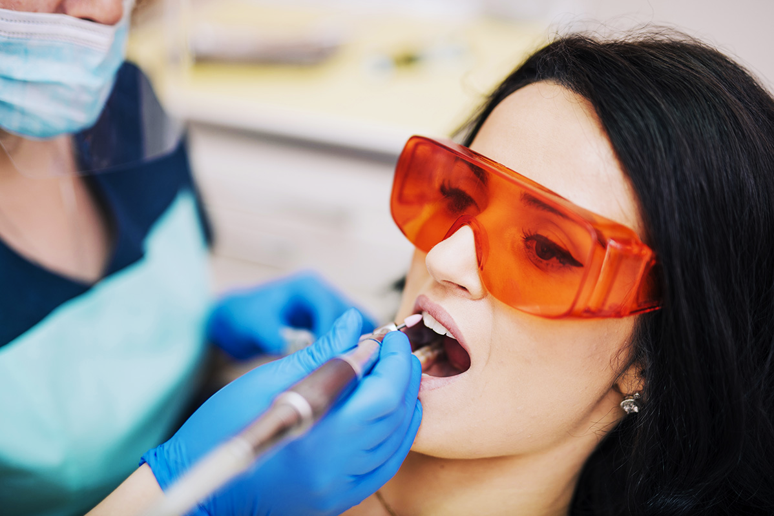
InfoOdonto

Slide 2

01
Contextualização

Slide 3
CONTEXTUALIZAÇÃO
Situação atual do mercado:
Setor odontológico exige um alto nível de cuidado e atenção;
Vários protocolos e regras de procedimento no atendimento;
Os atentendimento mal realizados colocam a vida do médico e do paciente em risco;
Alto nível de monitoramento dos orgãos reguladores.

Slide 4
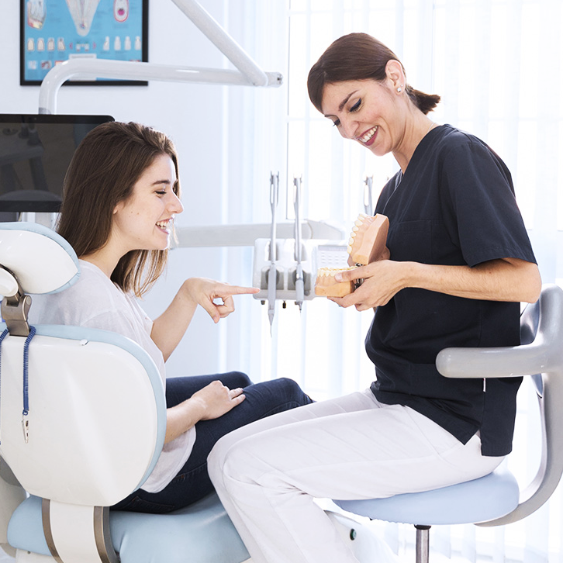
02
Problema

Slide 5
PROBLEMA
O que queremos resolver:
Necessidade de personalizar o atendimento de acordo com necessidades individuais do paciente;
Alto número de protocolos, o que pode ocasionar o esquecimento destes pelo dentista;
Necessidade de manter os dados pessoais e médicos dos pacientes;
Falta de um aplicativo centralizado que abrange várias partes do mundo.

Slide 6
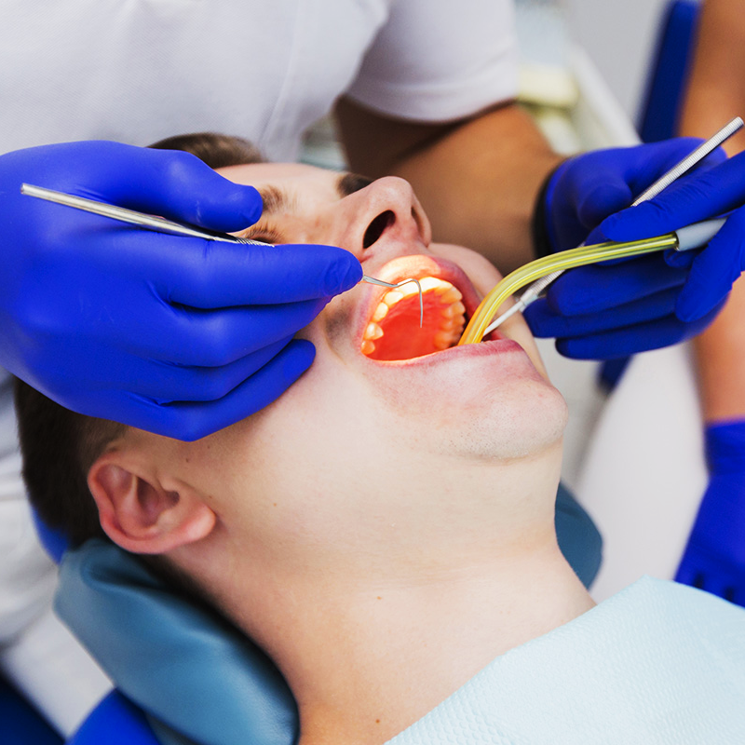
Objetivo
03

Slide 7
OBJETIVOS ESPECÍFICOS
Avaliar os principais tipos de acometimentos sistêmicos
Coletar dados pessoais e médicos dos pacientes
Armazenar os dados do paciente
Identificar os principais protocolos odontológicos
Analisar o histórico médico do paciente
Apresentar informações sobre os protocolos recomendados

Slide 8
OBJETIVO GERAL
Criação de um sistema para auxiliar os profissionais da área de odontologia no atendimento de pacientes que apresentam algum tipo de acometimento sistêmico, por meio de recomendações de protocolos já estabelecidos

Slide 9
04
Justificativa

Slide 10
JUSTIFICATIVA
Segundo a OMS, anualmente 2,6 milhões de pessoas morrem nos 150 países de baixo ou médio rendimento devido a tratamentos médicos errados.
Desde 2010, em apenas 8 anos, o número de Dentistas ativos no Brasil cresceu 42,27% passando de 219.575 para 312.403 dentistas, segundo dados oficiais do CFO em 30/10/2018.

Slide 11
05
Trabalhos Relacionados

Slide 12
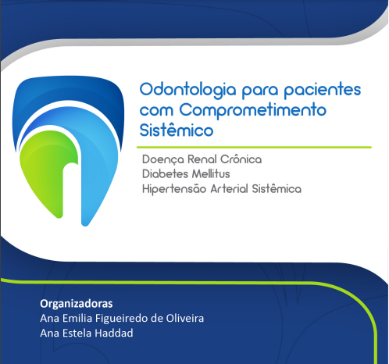
TRABALHOS RELACIONADOS

Slide 13
REFERÊNCIAS
Agência Brasil. OMS mostra que 5 pessoas morrem a cada minuto por erro médico. 14/09/2019.
Disponível em: <https://agenciabrasil.ebc.com.br/internacional/noticia/2019 -09/oms- mostra-que-5-pessoas-morrem-cada-minuto-por-erro- medico>. Acesso em: 12 de março de 2023.
Terra. Brasil é o país com mais dentistas no mundo, mas ainda existem áreas de tratamento pouco exploradas e regiões com carência de profissionais. 30/10/2018. Disponível em: <https://www.terra.com.br/noticias/brasil-e-o-pais-com-mais-dentistas-no-mundo-mas-ainda-existem-areas-de-tratamento-pouco-exploradas-e-regioes-com-carencia-de-profissionais,c929151215038b55fbf6a5f93a70c3231j7ep4d8.html>. Acesso em: 12 de março de 2023.

Slide 14
OBRIGADO!

